Slide 1
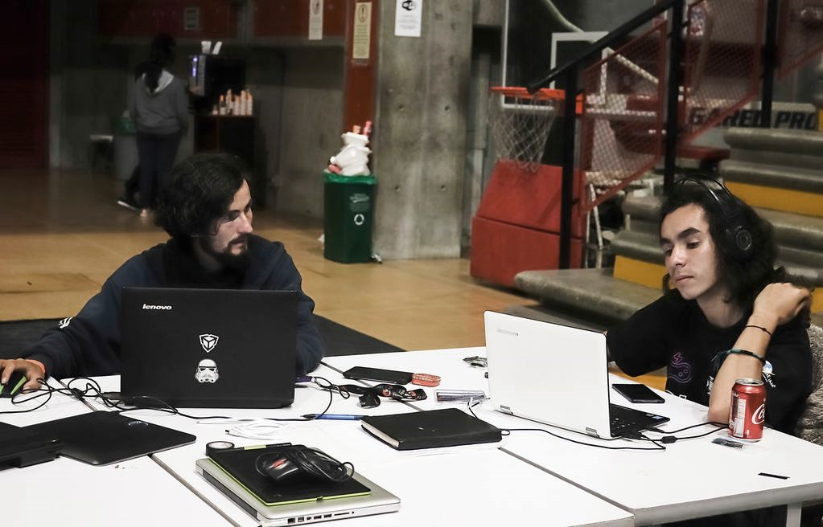
LÓGICA DE
PROGRAMACIÓN
PASCUAL BRAVO
2021 - 2

Slide 2

En un bosque lejano, un grupo de ranas paseaba por el bosque cuando de pronto dos de ellas cayeron por accidente en un profundo hoyo. Pensando en que sería imposible salvarlas, las demás ranas les dijeron a sus desafortunadas compañeras que no se esforzaran pues ya no podrían salir de ahí.
Las dos ranas no hicieron caso y saltaron lo más fuerte que pudieron para salir del hoyo. Afuera, las ranas seguían insistiendo en que sus esfuerzos serían inútiles.
Finalmente, una de las ranas prestó atención a lo que las demás le decían y se rindió. Terminó por desplomarse del cansancio y murió. La otra rana continuó saltando con todas sus fuerzas, mientras las ranas le hacían señas y seguían gritando para que dejara de sufrir, pues pensaban que no tenía caso seguir luchando. La rana siguió saltando cada vez más alto hasta que por fin logró salir del hoyo. Cuando salió, las demás ranas la miraron sorprendidas y le dijeron: “Nos da gusto que hayas logrado salir de ahí después de todo lo que te dijimos”.
La rana, confundida, les explicó que era parcialmente sorda, por lo que no podía escuchar muy bien de lejos y que pensó que las demás la estaban animando a esforzarse para salir del hoyo.

Slide 3
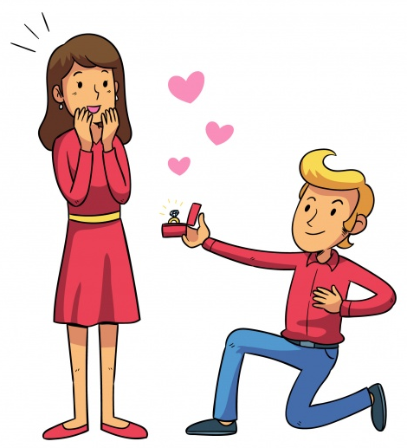
Cuando Mario preguntó a María si quería casarse con él, esta contestó: "No estaría mintiendo si te dijera que no puedo no decirte que es imposible negarte que sí creo que es verdadero que no deja de ser falso que no vayamos a casarnos". Mario se mareó. ¿Puede ayudarlo diciéndole si María quiere o no quiere casarse?

Slide 4

Tres parejas de jóvenes fueron a una discoteca. Una de las chicas vestía de rojo, otra de verde, y la tercera, de azul. Sus acompañantes vestían también de estos mismos colores. Ya estaban las parejas en la pista cuando el chico de rojo, pasando a bailar junto a la chica de verde, le habló así:
¿Te has dado cuenta Ana? Ninguno de nosotros tiene pareja vestida de su mismo color.
Con esta información
¿se podrá deducir de qué color viste el compañero de baile de la chica de rojo?

Slide 5
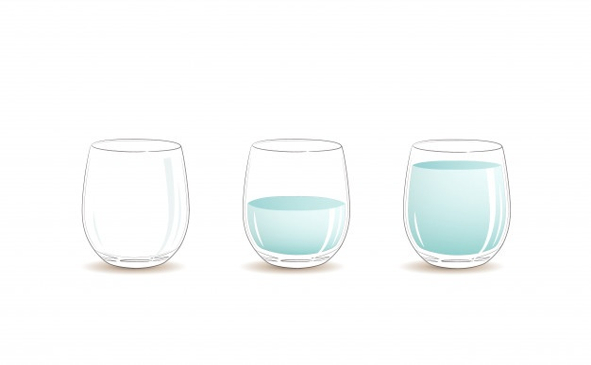
Se trata de conseguir, moviendo un solo vaso, que los vasos vacíos se alternen en la fila con los llenos.

Slide 6
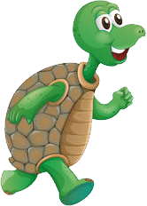
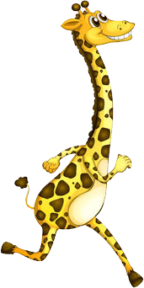
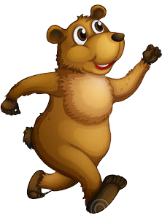
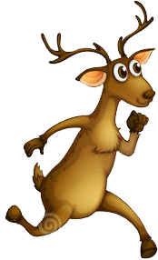
Un día cuatro animales deciden correr una carrera, Al final se sabe que el Oso ha llegado en medio de Tortuga y la Jirafa, y
la Tortuga ha llegado inmediatamente detrás del Reno.
¿Podría decir cuál fue el orden de llegada?

